Slide 1

GRUPO 2 TRABAJO FINAL:
COMPLEJIDAD ALGORÍTMICA CC41
INTEGRANTES:
Alejandro Sebastián Huamán Ruiz u201910144
Giusen Eduardo Rebaza Maticorena u201910708
Jose Eduardo Peralta Saravia u20161c743
Franco Galindo Alvarez u202010807
Ernesto Valdivia u201710251

Slide 2
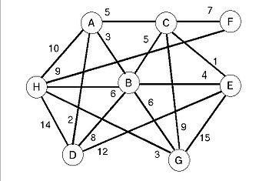
Índice
INTRODUCCIÓN
OBJETIVOS
FUNDAMENTO TEÓRICO
Algoritmo Dijkstra
Algoritmo Bellman Ford
Algoritmo Prim
Algoritmo Kruskal
Algoritmo DLS
Algoritmo BFS
CONCLUSIONES
BIBLIOGRAFÍA

Slide 3

Introducción

Slide 4
Objetivos
Desarrollar la competencia general de razonamiento cuantitativo y la competencia
Desarrollar un algoritmo que permita resolver completa o parcialmente el problema de enrutamiento de vehículos o VRP
Determinar la importancia de la aplicación de algoritmos eficientes a la hora de resolver un problema
Analizar la eficiencia y complejidad de los algoritmos planteados
Buscar un balance entre el tiempo y costo de entrega

Slide 5
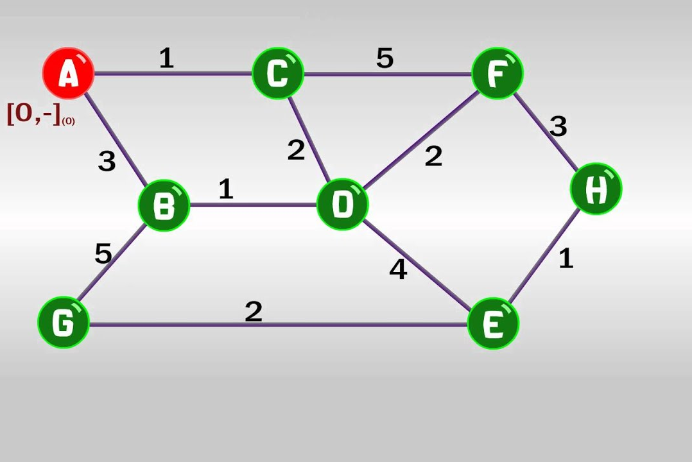
Fundamento Teórico
Algoritmo Dijkstra
El algoritmo Dijkstra igualmente llamado algoritmo de caminos mínimos, es un algoritmo para la búsqueda del camino mínimo desde un nodo dado hacia el resto de nodos del grafo. Utiliza los pesos de cada arista en el grafo para poder encontrar su objetivo.

Slide 6
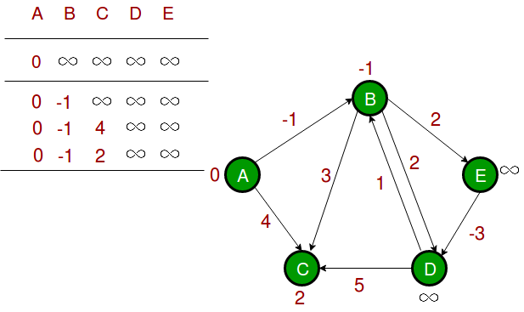
Fundamento Teórico
Algoritmo Bellman Ford
Este algoritmo determina la ruta más corta desde un nodo origen hacia los demás nodos para esto se necesita que las aristas tengan un peso. Adicionalmente,este algoritmo posee una peculiaridad que es trabajar con pesos negativos, ya que este tiene la capacidad de detectar ciclos negativos.

Slide 7
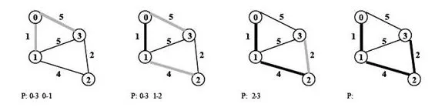
Fundamento Teórico
Algoritmo Prim
El algoritmo Prim es un algoritmo de árbol de expansión mínima (MST), es uno de los más sencillos de implementar y uno de los mejores de utilizar para grafos densos.

Slide 8
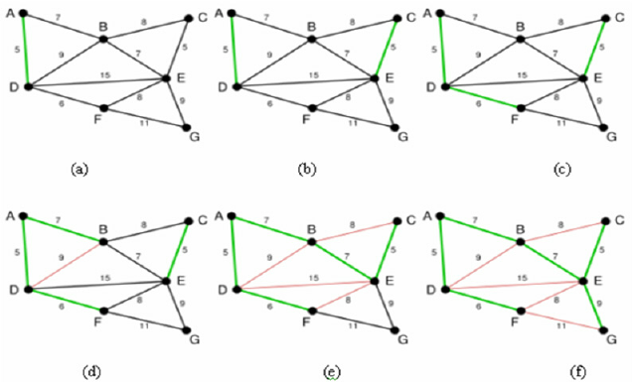
Fundamento Teórico
Algoritmo Kruskal
Este Algoritmo emplea los algoritmos union y find que son parte de la estructura de datos que modela una colección de conjuntos disjuntos. Este algoritmo consiste en ordenar a las aristas del grafo según el peso de mayor a mayor.

Slide 9
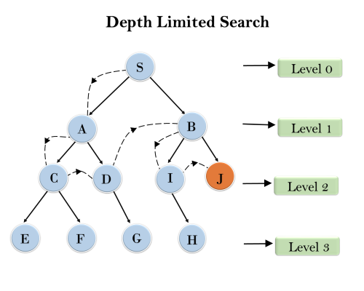
Fundamento Teórico
Algoritmo DLS
El algoritmo trata acerca de la búsqueda en profundidad limitada que consiste en explorar vértices en un grafo. Este algoritmo funciona de la misma manera que la búsqueda en profundidad simple; pero en este caso se evita inconvenientes con respecto a la completitud, debido a que impone una limitación, por lo cual no hará caminos de profundidad infinita ni se atascara en ciclos.

Slide 10
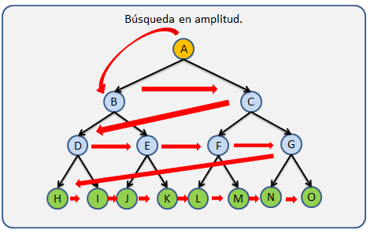
Fundamento Teórico
Algoritmo BFS
Este algoritmo examina todos los nodos de un árbol sistemáticamente para buscar el camino más corto partiendo de un punto específico. Recorre una componente conexa de un grafo y define un árbol de expansión

Slide 11
Conclusiones
Tanto los algoritmos Dijkstra, Prim y BFS serían ideales para el problema, ya que nos permiten encontrar el camino más cercano a partir de un nodo, funcionando con mayor eficiencia en gráficos densos, es decir, cuando el número de aristas es alto.
Tanto los algoritmos Bellmand Ford, DLS, DFS y Kruskal no serían ideales, ya que no presentan el suficiente rendimiento para soportar el presente gráfico, ya que estos trabajan mejor en gráficos dispersos y más pequeños.

Slide 12
Bibliografía
Algorithms and More (2016). CAMINO MÁS CORTO: ALGORITMO DE BELLMAN-FORD. Recuperado de: https://jariasf.wordpress.com/2013/01/01/camino-mas-corto-algoritmo-de-bellman-ford/
Algorithms and More (2012). ÁRBOL DE EXPANSIÓN MÍNIMA: ALGORITMO DE KRUSKAL. Recuperado de: https://jariasf.wordpress.com/2012/04/19/arbol-de-expansion-minima-algoritmo-de-kruskal/
Algorithms and More (2016). DISJOINT-SET: UNION FIND. Recuperado de: https://jariasf.wordpress.com/2012/04/02/disjoint-set-union-find/
Estructura de Datos II (2016). Algoritmo de Prim. Recuperado de: https://estructurasite.wordpress.com/algoritmo-de-prim/
EcuRed (2018). Algoritmo de Dijkstra - EcuRed. Recuperado de: https://www.ecured.cu/Algoritmo_de_Dijkstra
Kripkit (2021). Búsqueda de Profundidad Limitada. Recuperado de: https://kripkit.com/bsqueda-de-profundidad-limitada/

